Slide 1
Estructuras de datos
Pilas
27 / 06 / 17

Slide 2

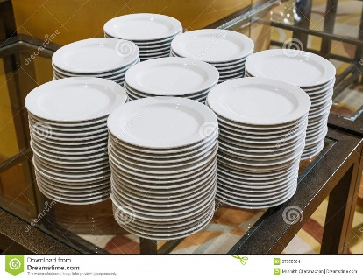

¿Qué es una pila?

Slide 3
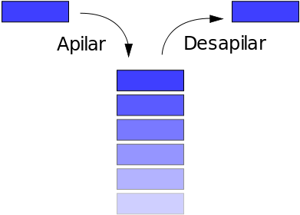
¿Qué es una pila?
Una pila es una estructura de datos que permite almacenar y recuperar datos siguiendo la política de acceso LIFO (Last Input, First Output o “El último en entrar es el primero en salir”).
Cuenta con dos operaciones básicas:
Apilar (Push)
Desapilar (Pop)

Slide 4
Pila con arreglo.
Imaginemos un arreglo de enteros de tamaño 5 llamado pila, que queremos usar como si fuera una pila.
Tendremos que tomar las siguientes consideraciones:
Necesitamos un indicador para saber cual el elemento que se encuentra almacenado hasta el tope.
Solo podremos modificar un dato del arreglo y este será justamente el que señale nuestro indicador del tope

Slide 5
Estado inicial, no hay nada guardado
Pila
4
3
2
1
0
0
0
0
0
0
Tope
??

Slide 6
Insertar un 5:
Pila
4
3
2
1
0
0
0
0
0
Tope
0
5
??

Slide 7
Insertar un 12:
Pila
4
3
2
1
0
0
0
0
5
Tope
12
0

Slide 8
Insertar un -7:
Pila
4
3
2
1
0
0
0
12
5
0
Tope
-7

Slide 9
Insertar un 0:
Pila
4
3
2
1
0
0
-7
12
5
0
0
Tope

Slide 10
Insertar un 1:
Pila
4
3
2
1
0
1
0
0
-7
12
5
Tope

Slide 11
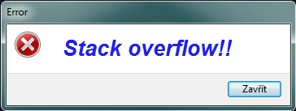
Insertar un 2
Pila
4
3
2
1
0
1
0
-7
12
5
Tope

Slide 12
Eliminar el tope (1):
Pila
4
3
2
1
0
0
-7
12
5
0
1
Tope

Slide 13
Eliminar el tope (0):
Pila
4
3
2
1
0
0
-7
12
5
0
0
Tope

Slide 14
Eliminar el tope (-7):
Pila
4
3
2
1
0
0
0
12
5
-7
Tope
0

Slide 15
Eliminar el tope (12):
Pila
4
3
2
1
0
0
0
0
5
Tope
12
0

Slide 16
Eliminar el tope (5):
Pila
4
3
2
1
0
0
0
0
0
Tope
5
0
??

